Slide 1

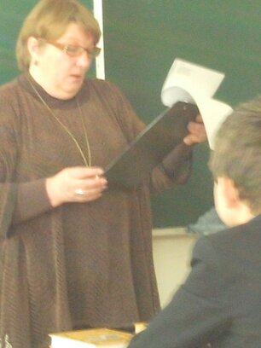
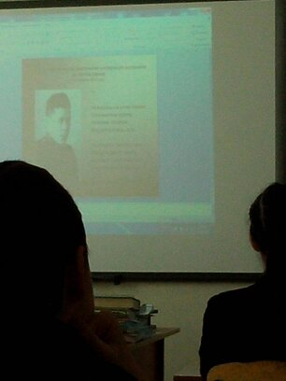
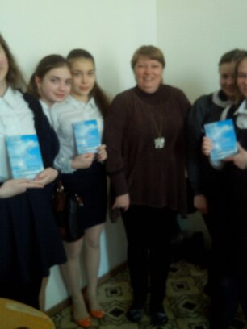
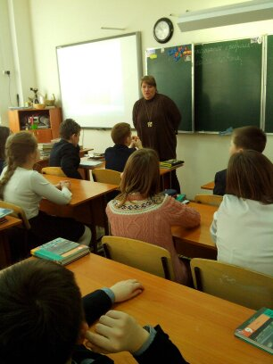
28 января- день снятия блокады в Ленинграде
19 февраля в лицее 116 прошла встреча с поэтом и переводчиком, автором шести поэтических сборников, членом Союза российских писателей Верой Хамидуллиной. Встреча с поэтом была посвящена скорбной дате – 70-летию со дня гибели татарского поэта Фаттаха Карима. Вера Хамидуллина переводила его стихи, рассказала ребятам о боевом пути героя, рассказ вызвал отклик у школьников. Поэт подарила школьникам книги своих стихов. Встреча была по-настоящему интересной и познавательной. В ней приинмали участие ученики 6Б, 9А классов.

